Slide 1
Castle Defend
Tổng quan
Mục tiêu trong game là bảo vệ thành trì của bản thân trước cuộc xâm lăng của quái vật
Chiến thuật, thủ thành, spam, xây dựng thành lũy, nâng cấp binh lính
2D, isometric
Vô hạn màn chơi, quái mạnh lên và đa dạng theo cấp độ màn chơi

Slide 2
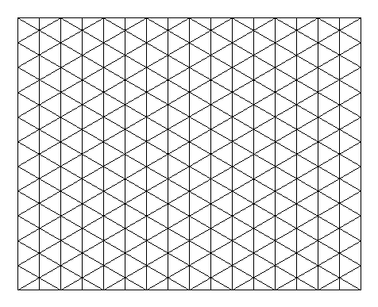










Hình minh họa

Slide 3


Giải thích
Wizard Tower: Chứa pháp sư, nâng cấp cho phép nhiều pháp sư hơn
Wizard: Nhiều loại và nhiều cấp độ pháp sư, mỗi loại pháp sư đều có 1 skill, cấp độ càng cao thì cần tháp pháp sư cấp càng cao
Archer Tower: Chứa cung thủ, số lượng tháp cung thủ phụ thuộc vào cấp độ tường thành, sụp đổ khi tường thành đổ
Archer: Nhiều loại và cấp độ cung thủ, cấp độ càng cao thì cần tháp cung thủ cấp càng cao

Slide 4
Giải thích
Infantry: Bộ binh, lao vào đấu trực diện với quái vật, là hàng phòng thủ đầu tiên, ko thể spawn khi tường thành sụp
Wall: Tường thành bảo vệ nhà chính, có thể bị phá sập, nhiều cấp độ và nhiều loại, cấp độ tăng dần sẽ mở rộng chiều dài của tường và nhiều lớp tường hơn
Gate: Cổng thành là nơi

Slide 5
Giải thích
Infantry: Bộ binh, lao vào đấu trực diện với quái vật, là hàng phòng thủ đầu tiên, ko thể spawn khi tường thành sụp

